Slide 1
Lorentkracht
www.diagnostischevragen.nl

Slide 2
Een elektron beweegt in een cirkelbaan met de klok mee. De magnetische veldlijnen wijzen…
A
met de klok mee
B
tegen de klok in
C
het scherm in
D
het scherm uit
E
naar links
F
naar rechts
www.diagnostischevragen.nl
Notes:
Misvatting: Leerlingen denken dat magnetische veldlijnen de richting van de magnetische kracht aangeven. Het werkt echter via de linkerhandregel.
A Je denkt misschien dat negatieve deeltjes met de magneetveldlijnen mee bewegen (richting noord). Dit is niet zo, er ontstaat een lorentzkracht die een middelpuntzoekende kracht is.
B Je denkt misschien dat negatieve deeltjes tegen de magneetveldlijnen in bewegen (richting ZUID). Dit is niet zo, er ontstaat een lorentzkracht die een middelpuntzoekende kracht is.
C Correct
D Je hebt wel inzicht in de FBI-regel, maar je hebt hem verkeerd om toegepast. Mogelijke vergissingen:
- Elektron is negatief de stroomrichting is dus tegen de klok in
- Verkeerde handregel gebruikt
E De Lorentzkracht staat altijd loodrecht op de beweging van het geladen deeltje
F De Lorentzkracht staat altijd loodrecht op de beweging van het geladen deeltje

Slide 3
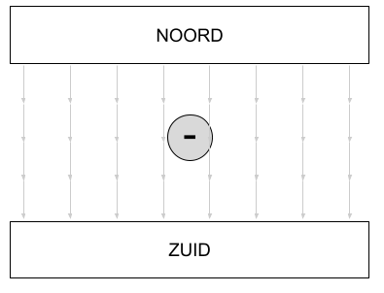
Een negatief geladen deeltje ligt stil in een homogeen magnetisch veld, zie de figuur. Het deeltje…
A
beweegt omhoog
beweegt omlaag
B
C
beweegt het papier in
D
beweegt het papier uit
E
staat stil
www.diagnostischevragen.nl
Notes:
Misvatting: Leerlingen denken dat magnetische veldlijnen de richting van de magnetische kracht aangeven. Het werkt echter via de linkerhandregel én deze kracht werkt alleen op bewegende ladingen.
A Een magneet oefent alleen een kracht uit op een bewegende lading en in dat geval staat die kracht nooit in de richting van de magneet
B Een magneet oefent alleen een kracht uit op een bewegende lading en in dat geval staat die kracht nooit in de richting van de magneet
C Een magneet oefent alleen een kracht uit op een bewegende lading
D Een magneet oefent alleen een kracht uit op een bewegende lading
E Correct. Een magneet oefent alleen een kracht uit op een bewegende lading

Slide 4
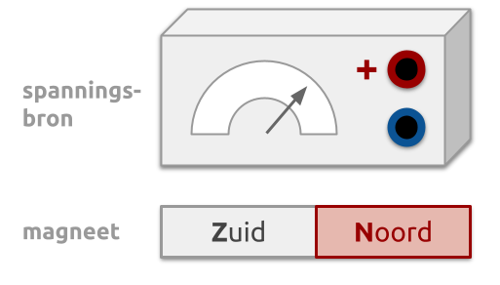
Waarom worden de plus-pool van een spanningsbron en de noordpool van een magneet allebei rood getekend?
A
Positieve lading en de noordpool trekken elkaar aan
B
Positieve lading en de noordpool stoten elkaar af
C
Stroom bestaat uit bewegende noordpolen
D
Het is puur toeval
www.diagnostischevragen.nl
Notes:
Misvatting: Noord en plus zijn synoniemen. Dat is niet zo: Noord en Zuid gaat over magneten, en plus en min over ladingen. Natuurlijk hebben ze wel met elkaar te maken: Een bewegende lading in een magneetveld voelt een kracht. Maar het is zeker niet hetzelfde.
A Een magneet oefent alleen een kracht uit op een bewegende lading en in dat geval staat die kracht nooit in de richting van de magneet
B Een magneet oefent alleen een kracht uit op een bewegende lading en in dat geval staat die kracht nooit in de richting van de magneet
C Stroom bestaat uit bewegende lading; dit heeft niks met noord- of zuidpolen te maken
D Correct

Slide 5
Deze vragen met toelichting zijn ontwikkeld door de werkgroep diagnostische vragen van de NVON. Meer vragen en info vind je op:
www.diagnostischevragen.nl
www.nvon.nl/diagnostischevragen © 2022 NVON
www.diagnostischevragen.nl
Notes:
De vragen en toelichtingen vallen onder een CC BY-SA 4.0 licentie: https://creativecommons.org/licenses/by-sa/4.0

